Slide 1
Україна: Становлення державності
До дня незалежності України

Slide 2
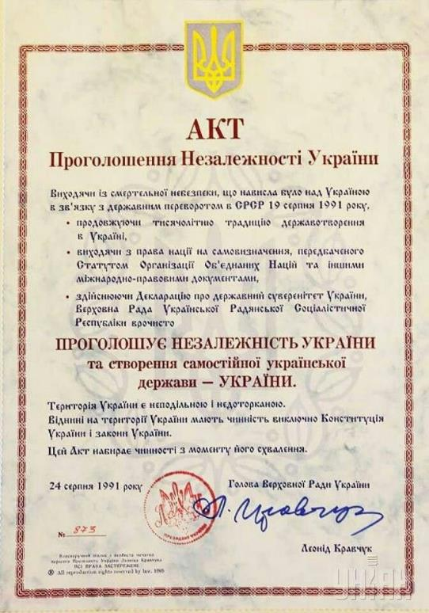
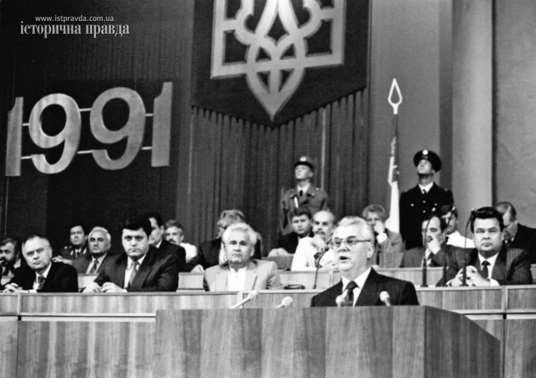
24 серпня 1991 року депутати Верховної Ради Української Радянської Соціалістичної Республіки, зібравшись на екстрену сесію, проголосували за незалежність. УРСР стала Україною.

Slide 3
Чернетка Акту про Незалежність. Архів Левка Лук'яненка.

Slide 4
СО28384
ВС41837

Slide 5
В346883/6
В352929/1-2

Slide 6
ВС56579
ВС53892

Slide 7
ВА579873
ВС45528

Slide 8
ВА629775
ВС51925

Slide 9
В351841/10
ВС53879

Slide 10
ВА738449
ВА769515

Slide 11
ВА745518
ВА568127

Slide 12
ВС50295
В355835/1-2

Slide 13
ВА557281
ВА564839

Slide 14
ВА654035
ВА757839

Slide 15
ВА770774
ВА556927

Slide 16
Державна влада в Україні

Slide 17
ВА744711
ВС50755

Slide 18
ВА789888
ВА653615

Slide 19
ВА685434
ВА710786

Slide 20
СО11052/1-3
ВА746384

Slide 21
ВА608642
ВА660046

Slide 22
ВА656033
ВА753764

Slide 23
ВА747811
ВА752801

Slide 24
СО25872
ВА635902

Slide 25
АО263696
Р115353

Slide 26
ВА674988
ВА641331

Slide 27
Р114912
ВА625551

Slide 28
ВА697863
ВА595123

Slide 29
ВА740441
ВА675155

Slide 30
ВА597525
ВА755603

Slide 31
ВА714133
ВА621241

Slide 32
ВА688841
ВС48405

Slide 33
ВА597719
ВА597719

Slide 34
Міжнародні відносини

Slide 35
В 345400/1
В 345400/4

Slide 36
В 345111/1
В 345111/2

Slide 37
В 343941/4-1
В 343941/4-2

Slide 38
Ва 657569
Ва 750146

Slide 39
ВА667080
ВА756252

Slide 40
ВА696856
В348437/1-2

Slide 41
ВС57675
ВА786381

Slide 42
ВА673443
ВС35416

Slide 43
ВА671984
СО33118

Slide 44
ВА687919
ВА615433

Slide 45
ВС48755
ВС52420
0

Slide 46
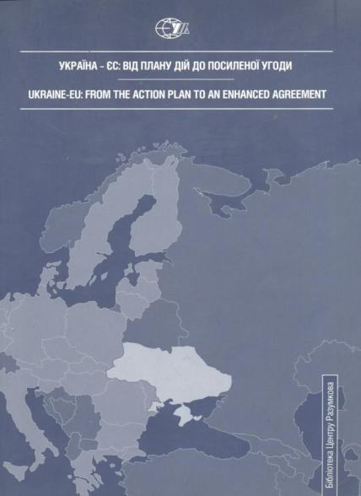
ВС615433
ВС687307

Slide 47
ВА677607
ВА778605

Slide 48
ВС58792
В351545/1-2

Slide 49
ВА684075
В350189/1-2

Slide 50
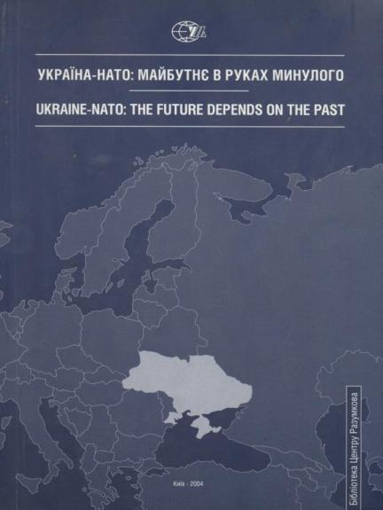
ВА653033
ВА698683

Slide 51
Р95561
Р100928

Slide 52
Джерела:
https://uk.wikipedia.org/wiki/Акт_проголошення_незалежності_України
Акт проголошення Незалежності. Як це було. ФОТО http://www.istpravda.com.ua/artefacts/2013/08/22/134975
Національна бібліотека України ім. В. І. Вернадського.
Відділ соціокультурної діяльності
Всі права захищені © ВСКД НБУВ Гол.біб-р І.А.Прокошина.

